Slide 1
Администрация Камышевского сельского поселения Зимовниковского района
Бюджет Камышевского
сельского поселения
Зимовниковского района
на 2023 год
и плановый период 2024-2025 гг.

Slide 2
Администрация Камышевского сельского поселения Зимовниковского района
Основа формирования бюджета Камышевского сельского поселения Зимовниковского района на 2023 год и плановый период 2024 и 2025 годов
Прогноз социально-экономического развития Камышевского сельского поселения Зимовниковского района
на 2023-2025 годы
(Распоряжение Администрации Камышевского сельского поселения
от 22.10.2022 № 135)
Основные направления бюджетной и налоговой политики Камышевского сельского поселения Зимовниковского района на 2023-2025 годы
(Постановление Администрации Камышевского сельского поселения
от 19.10.2020 № 172)
Муниципальные программы
Камышевского сельского поселения
Проект областного закона «Об областном бюджете на 2023 год и плановый период 2024 и 2025 годов)

Slide 3
Администрация Камышевского сельского поселения Зимовниковского района
Бюджет на 2023 год и на плановый период 2024 и 2025 годов
Основные приоритеты бюджетной политики
Наращивание темпов экономического роста
Повышение качества жизни населения
Пути реализации
Обеспечение наполняемости местного бюджета собственными доходами
Эффективное управление доходами
Эффективность и приоритизация бюджетных расходов
Сбалансированность местных расходов

Slide 4
Администрация Камышевского сельского поселения Зимовниковского района
Показатели прогноза социально-экономического развития Камышевского сельского поселения Зимовниковского района
Показатель
2021
отчёт
2022 оценка
Прогноз
2023
2024
2025
Численность постоянного населения
(среднегодовая), тыс. человек
2,080
2,061
2,041
2,029
2,023
Индекс потребительских цен
(декабрь к декабрю), %
104,5
104,3
103,8
104,0
104,0
Уровень регистрируемой безработицы, %
1,5
1,5
1,8
1,9
2,0

Slide 5
Администрация Камышевского сельского поселения Зимовниковского района
Показатели прогноза социально-экономического развития Камышевского сельского поселения Зимовниковского района
Показатель
2021
отчёт
2022 оценка
Темп роста
Прогноз
2023
Темп роста
2024
Темп роста
2025
Темп роста
Оборот розничной торговли
6,0
6,4
106,7
6,8
106,3
7,2
105,9
7,7
106,9
Прибыль прибыльных предприятий
(в действующих ценах)
128,1
142,4
111,1
111,5
78,3
107,7
96,6
127,3
118,2
Фонд заработной платы
(в действующих ценах)
113,0
118,1
104,5
122,9
104,1
129,6
105,5
135,4
104,5

Slide 6
Администрация Камышевского сельского поселения Зимовниковского района
Основные характеристики местного бюджета
на 2023-2025 годы
Показатель
Бюджетные назначения на
2023 год
Бюджетные назначения на
2024 год
Бюджетные назначения на
2025 год
I. Доходы, всего
11 053,5
10 911,8
11 022,1
Безвозмездные поступления из федерального бюджета
348,3
133,9
138,5
II. Расходы, всего
11 053,5
10 911,8
11 022,1
III. Дефицит, профицит
0,0
0,0
0,0

Slide 7
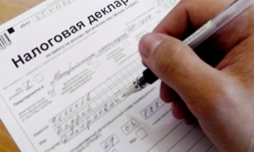
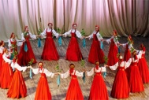
Администрация Камышевского сельского поселения Зимовниковского района
Основные параметры местного бюджета на 2023 год
Доходы бюджета: 11 053,5 тыс. рублей
Расходы бюджета: 11 053,5 тыс. рублей
Налог на доходы
физических лиц: 1 246,2
Социальная политика: 85,9
Национальная экономика: 58,0
Финансовая помощь
из областного
Бюджета:348,3
Жилищно-коммунальное
хозяйство: 232,4
Национальная оборона : 128,0
Налоги на
совокупный
доход: 4 619,5
Культура: 2 857,7
иные доходы-4 839,5
Иные расходы: 7 691,5

Slide 8
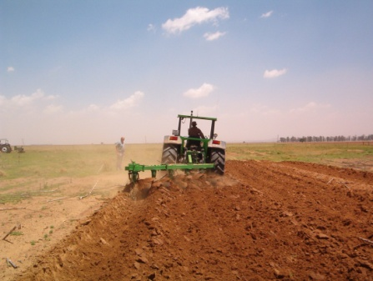
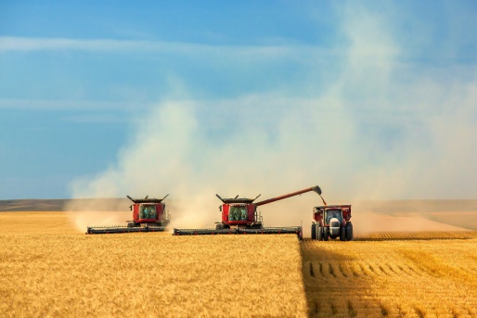
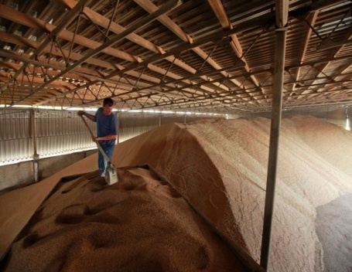
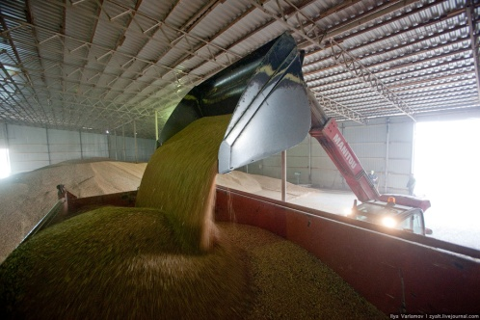
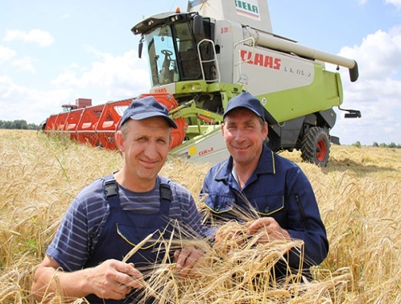
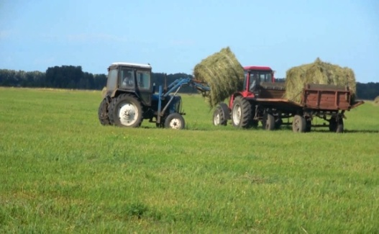
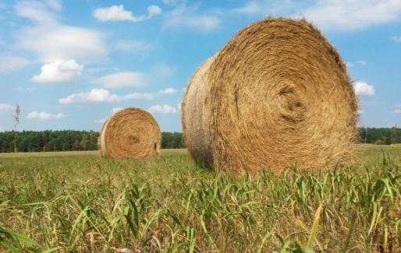
Администрация Камышевского сельского поселения Зимовниковского района
Крупнейшие налогоплательщики
Камышевского сельского поселения
ООО «Целинный»
ООО «Буденновский»

Slide 9
Администрация Камышевского сельского поселения Зимовниковского района

Slide 10
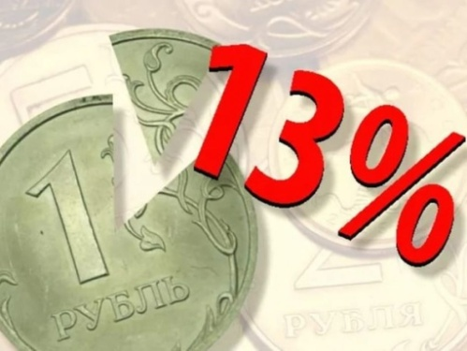
Администрация Камышевского сельского поселения Зимовниковского района
Динамика поступлений налога на доходы физических лиц в
бюджет Камышевского сельского поселения Зимовниковского района

Slide 11
Администрация Камышевского сельского поселения Зимовниковского района
Динамика поступлений налогов на совокупный доход

Slide 12
Безвозмездные поступления из областного бюджета (тыс. рублей)
Администрация Камышевского сельского поселения Зимовниковского района
наименование |  | 2023 год | 2024 год | 2025 год
всего |  | 348,3 | 133,9 | 138,5
в том числе
Дотации |  | 220,1 | 0,0 | 0,0
Субвенции |  | 128,2 | 133,9 | 138,5
Иные межбюджетные трансферты |  | 0,0 | 0,0 | 0,0

Slide 13
Администрация Камышевского сельского поселения Зимовниковского района
Структура расходов по разделам бюджетной классификации (%)
2025 год
2024 год
2023 год

Slide 14
Администрация Камышевского сельского поселения Зимовниковского района
Расходы местного бюджета Камышевского сельского поселения Зимовниковского района в 2023 году

Slide 15
Администрация Камышевского сельского поселения Зимовниковского района
Расходы на общегосударственные вопросы в 2023 году составят
10 627,8 тыс. рублей или 96,1 % общего объёма расходов местного бюджета
Ограничения:
Норматив на содержание органов местного самоуправления (ежегодно устанавливается на основе постановления Правительства РФ от 26.12.2018 №851
Нормирование в сфере закупок для обеспечения государственных нужд ( в соответствии с ч.3 ст.19 ФЗ от 05.04.2013 №44-ФЗ)

Slide 16
Администрация Камышевского сельского поселения Зимовниковского района
Динамика расходов местного бюджета по разделу 08 «Культура, кинематография»

Slide 17
Администрация Камышевского сельского поселения Зимовниковского района
Программно-целевой метод планирования
бюджетных расходов
В 2023 году 96,1 % от объёма бюджетных ассигнований в Камышевском сельском поселении направлено на реализацию муниципальных программ

Slide 18
Доля муниципальных программ в общем объёме расходов, запланированных на реализацию муниципальных программ Камышевского сельского поселения в 2023 году
Управление муниципальными финансами и создание условий для эффективного управления муниципальными финансами Зимовниковского района
7288,3 тыс. руб. (61,6 %)
Обеспечение качественными жилищно-коммунальными услугами населения
232,4 тыс.руб. (4,2 %)
Экономическое развитие и инновационная экономика
1,0 тыс.руб. (0,2%)
Управление муниципальным имуществом
58,0 тыс.руб. (0,2%)
Муниципальная политика
176,4 тыс. руб. (2,0 %)
Защита населения и территории от чрезвычайных ситуаций, обеспечение пожарной безопасности
14,0 тыс.руб. (0,2%)
Развитие культуры в Камышевском сельском поселении
2857,7 тыс.руб. (32,0 %)

Slide 19
Администрация Камышевского сельского поселения Зимовниковского района
Расходы бюджета Камышевского сельского поселения Зимовниковского района, формируемые в рамках муниципальных программ Камышевского сельского поселения, и непрограммные расходы
2023 год
2024 год
2025 год
96,1 %
94,9 %
92,4 %
10 627,8
Тыс.руб.
10 355,0
Тыс.руб.
10 185,9
Тыс.руб.
425,7
Тыс.руб.
556,8
Тыс.руб.
836,2
Тыс.руб.
расходы бюджета Камышевского сельского поселения
Зимовниковского района, формируемые в рамках муниципальных программ Зимовниковского района
- непрограммные расходы бюджета Камышевского сельского поселения Зимовниковского района

Slide 20
Администрация Камышевского сельского поселения Зимовниковского района
Расходы бюджета предусмотрены на основе проектов планов закупок муниципальных заказчиков в рамках реализации Федерального закона от 05.04.2013 №44-ФЗ
Формирование Заказчиком проекта плана закупок
Утверждение плана финансово-хозяйственной деятельности
Согласование плана закупок с Учредителем (ГРБС)
Согласование проекта плана закупок с Учредителем (ГРБС)
Доведение лимитов бюджетных обязательств до ГРБС
Согласование плана закупок
Отражение финансовых показателей в бюджетных заявках с учетом обоснований бюджетных ассигнований закупок
Контроль плана закупок на соответствие финансовому обеспечению
Утверждение плана закупок

Slide 21
Администрация Камышевского сельского поселения Зимовниковского района
Спасибо за внимание!

